Slide 1
Desenvolvimento de Software Seguro Parte III: Técnicas de Protecção
Segurança de Software
2019
Nuno Santos

Slide 2
Onde estamos
Parte I: Enquadramento e protecção (2 aulas)
Conceitos de segurança de software, mecanismos básicos de segurança
Parte II: Vulnerabilidades (3 aulas)
Buffer overflows, corridas e validação de entradas, vulnerabilidades na web e em bases de dados
Parte III: Técnicas de protecção (3 aulas)
Auditoria e teste de software, análise estática de código, protecção dinâmica, desenvolvimento de software seguro

Slide 3
Plano para esta aula
Validação de entradas
Segurança no desenvolvimento de software

Slide 4
Validação de entradas

Slide 5
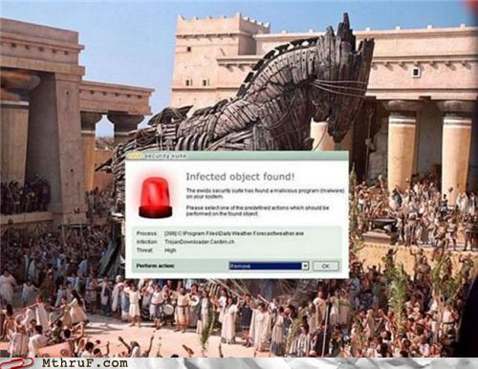
Motivação
Nunca confiar no input
Mas o input é necessário, por isso: validar!
Validação – garantir que o input satisfaz o seu:
Tipo (ex., contém apenas certos caracteres)
Limites do comprimento (ex., 4 caracteres)
Síntaxe (ex., apenas algarismos)
O maior problema são os metacaracteres, pelo que nos vamos focar nesses
Notes:
Greeks put Troy under siege for 10 years
Ulysses and some soldiers hide inside a wooden horse
Trojans take the horse inside Troy
At night the Greeks leave the horse and open the city gates

Slide 6
Onde efecutar a validação de entradas?
1º princípio: a validação dos dados tem que ser feita sempre que os dados atravessam uma barreira de confiança
ou seja, quando os dados atravessam:
A superfície de ataque da aplicação
Uma barreira de confiança dentro de uma aplicação
Para aplicações multi-tier, a validação tem que ser feita em cada tier (e.g., aplicações web)

Slide 7
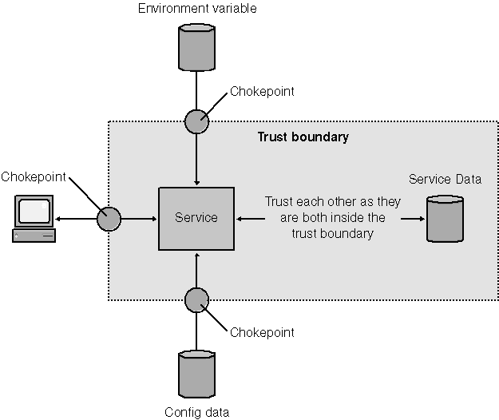
Onde efecutar a validação de entradas? (cont.)
2º princípio: tem de existir um pequeno conjunto de pontos de estrangulamento (chokepoints) bem definidos onde as validações são feitas

Slide 8
Estratégias de validação de entradas
1- White listing – aceitar o que sabemos que é bom
if (inp.match(regular expression that defines good input) == false)
error();
Se espera um código postal, aceitar apenas o código postal (tipo, tamanho, e sintaxe). Se não, rejeitar
public String validateZipCode(String zipcode) {
return (Pattern.matches("^\d{4}(-\d{3})?$", zipcode)) ? zipcode : '';
}

Slide 9
Estratégias de validação de entradas (cont.)
2- Black listing – rejeitar o que sabemos que é mau
if (inp.match(regular expression that defines bad input) == true)
error();
Se não espera ver strings JavaScript, rejeitar strings que o contém
public String removeJavascript(String input) {
Pattern p = Pattern.compile("javascript", CASE_INSENSITIVE);
p.matcher(input);
return (!p.matches()) ? input : ’’;
}
Má estratégia, viola princípio de fail-safe defaults

Slide 10
Estratégias de validação de entradas (cont.)
3 – Sanear
Eliminar ou codificar (aka quote ou escape) caracteres por forma a tornar o input seguro
Ex.: quote apóstrofos
public String quoteApostrophe(String input) {
return str.replaceAll("[\']", "&rsquo;");
}
Mesmo problema que “rejeitar o que sabemos ser mau”…
Mas existem boas bibliotecas para saneamento, pelo que é uma boa opção (de facto, é muito usado)

Slide 11
Muitas vezes não é fácil…
Exemplo: Quando input é inserido em comandos SQL, deve ser validado e / ou codificado
Porque não validar apenas?
Por vezes não conseguimos remover todos os metacaraceres do input SQL
Ex: queremos remover todas as aspas? Se se o input for um nome, por exemplo O’Connor?

Slide 12
Segurança no desenvolvimento de software

Slide 13
Desenvolvimento de software
Objectivos são por vezes contraditórios entre si, e com segurança
Funcionalidade
Usabilidade
Desempenho
Simplicidade
Time-to-market
Windows Security Push was a shift-gears on Microsoft’s tradeoff
“During February and March 2002, all feature development on Windows products at Microsoft stopped so that the complete Windows development team could analyze the product design, code, test plans, and documentation for security issues. Our team at Microsoft named the process the Windows Security Push. (...) and since then, the company has performed many other pushes across its product line including SQL Server, Office, Exchange, and others.”

Slide 14
Selecionar a linguagem de programação
Linguagem de programaçao tem impacto na segurança, pelo que deve ser seleccionado tendo este critério em conta
Geralmente outros factores têm mais peso: familiaridade, desempenho…
C/C++ é rápido mas sujeito a vulnerabilidades
Ponteiros, falta de verificação de limites de arrays
Java/C# não são perfeitas, mas limitam estes problemas
Sem ponteiros, limites de arrays verificados em runtime
Programas correm numa sandbox (implementa access control policies)
Mas existem outras vulnerabilidades, default policies, etc etc
PHP é uma fonte de muitos problemas de segurança
Notes:
Perl is slower but has interesting security features
taint mode monitors variables in runtime to see if untrusted user input leads to a security violation

Slide 15
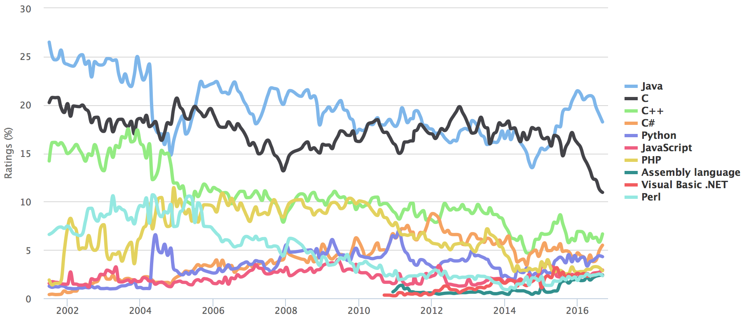
Mais popular, mais segura?
TIOBE Programming Community Index www.tiobe.com (September 2015)
Dá indicação da popularidade das linguagens de programação
Não diz qual é a melhor linguagem de programação

Slide 16
Open source vs. closed source
Um debate permanente
“Open source is much better because many-eyeballs see the code and detect vulnerabilities”
Mas olham de facto?
E conseguem ver?
“Closed source is much better because it is harder for the attacker to find vulnerabilities”
No entanto muitas vulnerabilidades são encontradas em software comercial
Segurança por obscuridade não é uma boa ideia

Slide 17
Segurança no ciclo de desenvolvimento de SW
Como é que a segurança deve ser introduzida no ciclo de desenvolvimento de software?
Desde o princípio e durante todo o ciclo
Um processo de desenvolvimento popular: cascata

Slide 18
Modelo de desenvolvimento em cascata
Considerar as leis (Sarbanes-Oxley Act, Health Insurance Portability and Accountability Act (HIPAA)),
standards como ISO 17799, outros como Web Application Security Standards, etc.

Slide 19
Modelo de desenvolvimento em cascata
Traduzir requisitos genéricos em requisitos de software específicos. Pode ser feito usando casos de má uso (usando listas de vulnerabilidades conhecidas, recursos usados pelo software,…)

Slide 20
Modelo de desenvolvimento em cascata
Traduzir requisitos em mecanismos; evitar introduzir vulnerabilidades de desenho seguindo um conjunto de princípios, e modelando ameaças
Considerado juntamente com design

Slide 21
Modelo de desenvolvimento em cascata
Evitar introduzir vulnerabilidades de implementação, usando as técnicas faladas anteriormente

Slide 22
Modelo de desenvolvimento em cascata
Testes de segurança (fuzzing, análise estática,…)
Depois de instalação, ex., aplicação de patches

Slide 23
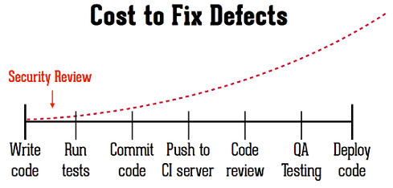
Considerar a segurança desde o início
Mau princípio: “implementar primeiro, segurar depois” ☹
Decisões de desenho no início têm impacto importante na segurança
Colocar segurança mais tarde pode ter custos maiores e implicar grandes revisões no desenho da aplicação
Pode implicar descartar funcionalidade
que teve custos a implementar

Slide 24
Conclusões
Validação e codificação de entradas é fundamental para garantir que dados não confiáveis possam comprometer potenciais vulnerabilidades no software
As técnicas de protecção que foram discutidas, não devem ser vistas isoladamente, mas como parte de todo o processo de desenvolvimento seguro de software
A segurança é uma faceta fundamental que deve ser tida em conta em todas as fases do desenvolvimento do software

Slide 25
Referências
Bibliografia
[Correia17] Capítulos 16 e 2
Próxima aula
Exame

